Slide 1
第四单元 认识万以内的数
4.1 认识千以内的数
千 百 十 个
WWW.PPT818.COM

Slide 2
课题引入
同学们，今天我们就一起来学习比100更大的数。
首先，我们来数一数小正方体的个数。
10个正方体

Slide 3
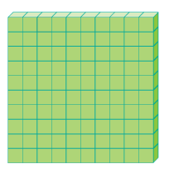
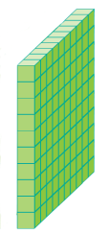
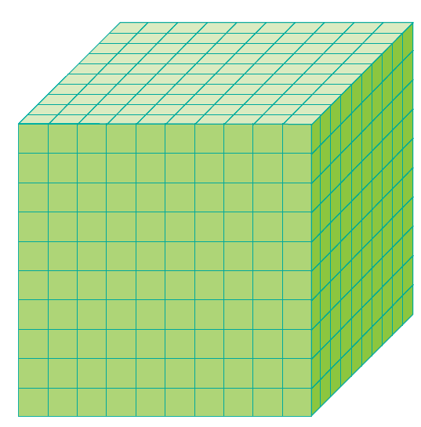
课题引入
100个正方体
10个1是10,10个10是100,10个100是多少呢？

Slide 4
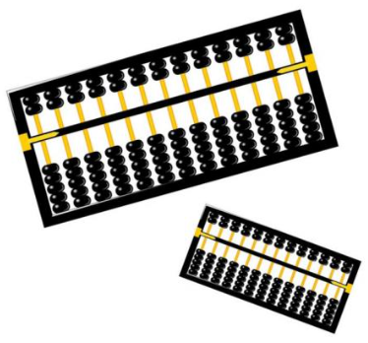
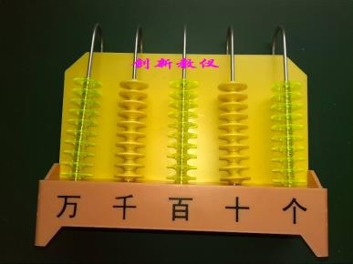
课题引入
同学们，今天我们学习计数器。
算盘
学生计数器

Slide 5
课题引入
万
千
百
十
个
一
这个数是由6个（ ）、3个（ ）和8个（ ）组成的。
百
十
六百三十八
写作：（ ） 读作：（ ）。
638

Slide 6
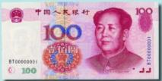
教学新知
10张100元人民币是一千元（1000元）。
千以内数的认识
10个一是一十
10个十是一百
10个一百是一千

Slide 7
知识要点
1.使学生通过观察、操作、比较等活动，认识计数单位“千”，知道：“10个一百是千”，以及千以内的数位顺序。
2.理解并掌握千以内数的组成，能按要求正确地数数，初步感受十进制计数法的特点。

Slide 8
知识梳理
知识点1：几百、几百几十、几百几十几、几百零几的认识：几个百组成了几百；几个百和几个十组成了几百几十；几个百、几个十和几个一组成了几百几十几；几个百和几个一组成了几百零几。
【例】读一读下面各数，并说一说各数的组成。
500 360 248 405
【讲解】500是由5个百组成的；360是由3个百和6个十组成的；248是由2个百，4个十和8个一组成的；405是由4个百和5个一组成的。

Slide 9
知识梳理
【方法小结】百位上有几表示几个百，十位上有几表示几个十，个位上有几表示几个一。几个百组成了几百；几个百和几个十组成了几百几十；几个百、几个十和几个一组成了几百几十几；几个百和几个一组成了几百零几。
【小练习】
1.456里面有（ ）个百，（ ）个十和（ ）个一。
2.608里面有（ ）个百，（ ）个十和（ ）个一。
4
5
6
6
0
8

Slide 10
知识梳理
知识点2：认识计数单位“千”： 千是一个新的比百更大的计数单位，10个一百是一千。
【例】一百一百地数，10个一百是多少？
【讲解】 一百一百地数，10个一百是一千，千是一个新的计数单位。
【方法小结】千是一个新的比百更大的计数单位，10个一百是一千。千所在的数位是千位，一个数从右边数起，第四位是千位。

Slide 11
知识梳理
【小练习】
1.最大的三位数是几？它再添上1是多少？
【参考答案】999 1000。
2.900里面有（ ）个百，它再添上（ ）个百就是1千。
9
1
知识点3：千以内数的顺序：一个数从右边起第一位是个位，第二位是十位，第三位是百位，第四位是千位。
【例】一个数从右边起，第一位是（ ）位，第二位是（ ）位，第三位是（ ）位，第四位是（ ）位。

Slide 12
知识梳理
【讲解】 一个数从右边起，第一位是个位，第二位是十位，第三位是百位，第四位是千位。
【方法小结】一个数从右边起，第一位是个位，第二位是十位，第三位是百位，第四位是千位。
【小练习】
看图说一说数的组成。
千 百 十 个

Slide 13
知识梳理
这个数是由2个（ ）和3个（ ）组成的。写作:（ ）， 读作：（ ）。
百
十
230
二百三十
知识点4：以“个”“十”“百”为单位数数的方法：数数过程中，要特别注意接近整十、整百、整千时拐弯处数的数法，个位上满十就要向十位进一；十位上满十就要向百位进一；百位上满十就要向千位进一。

Slide 14
知识梳理
【例】接着下面各数再数5个数。
三百零六 五百九十七 九百九十五
【讲解】 三百零六：三百零七、三百零八、三百零九、三百一十、三百一十一；
五百九十七：五百九十八、五百九十九、六百、六百零一、六百零二；
九百九十五：九百九十六、九百九十七、九百九十八、九百九十九、一千。

Slide 15
知识梳理
【方法小结】数数过程中，要特别注意接近整十、整百、整千时拐弯处数的数法。个位上满十就要向十位进一；十位上满十就要向百位进一；百位上满十就要向千位进一。
【小练习】
1.一个一个地数，数出709后面5个数。
2.一十一十地数，数出950后面5个数。
3.一百一百地数，数出500后面5个数。
【参考答案】1.710 711 712 713 714 2.960 970 980 990 1000 3.600 700 800 900 1000。

Slide 16
知识梳理
知识点5：千以内数的读、写：写数时，几个百就在百位上写几，几个十就在十位上写几，几个一就在个位上写几；读数时，百位上是几就读作几百，十位上是几就读作几十，个位上是几就读作几。
【例】看图填一填，再读一读、写一写。
写作：（ ） 读作：（ ）
这个数是由3个（ ）、1个（ ）和5个（ ）组成的。
315
三百一十五
千 百 十 个
百
十
一

Slide 17
知识梳理
【方法小结】千以内数的读写：写数时，几个百就在百位上写几，几个十就在十位上写几，几个一就在个位上写几；读数时，百位上是几就读作几百，十位上是几就读作几十，个位上是几就读作几。
【小练习】
读出下面各数，并说出它们的组成。
328 451 990
【参考答案】328读作：三百二十八，它是由三个百、二个十和八个一组成的。451读作：四百五十 一，它是由四个百、五个十和一个一组成的。990读作：九百九 十，它是由九个百、九个十组成的。

Slide 18
知识梳理
知识点6：数中有0的读、写：写数时，哪个数位上一个单位也没有，就在那个数位上写0；读数时，数中间有0的，这个0要读出来；数的末尾有0的，这个0不要读出来。
【例】看图读一读、写一写。
写作：（ ）
读作：（ ）
写作：（ ）
读作：（ ）
405
540
四百零五
五百四十
千 百 十 个
千 百 十 个

Slide 19
知识梳理
【方法小结】数中有0的读、写：写数时，哪个数位上一个单位也没有，就在那个数位上写0；读数时，数中间有0的，这个0要读出来；数的末尾有0的，这个0不要读出来。
【小练习】
1.4个百和8个一组成的数是（ ），读作（ ）。
2.6个百和5个十组成的数是（ ），读作（ ）。
408
四百零八
650
六百五十

Slide 20
课堂练习
1.说一说下面各数的组成。
56是由（ ）个十和（ ）个一组成的。
90是由（ ）个十组成的。
2.最大的两位数是（ ），最小的三位数是（ ）。
5
6
9
99
100
1.填一填。
一个一个地数，（ ）个一是十；
十个十个地数，（ ）个十是一百；
一百一百地数，10个（ ）是一千。
10
10
一百

Slide 21
课堂练习
3.写一写：用1、2、3这三个数字能组成哪些三位数？
【参考答案】123 132 213 231 312 321。
4.看图填一填。
这个数由（ ）个百、（ ）个十 和（ ）个一组成的。
写作：（ ） 读作：（ ）
4
2
5
千 百 十 个
425
四百二十五

Slide 22
课堂练习
这个数由（ ）个百、（ ）个十 和（ ）个一组成的。
写作：（ ） 读作：（ ）
3
5
2
千 百 十 个
352
三百五十二
5.按规律填数。
（1）200、300、（ ）、（ ）、（ ）。
（2）1000、950、（ ）、（ ）、（ ）。
400
500
600
900
850
800

Slide 23
课堂练习
6.按要求数数。
（1）一个一个地数，数出300后面5个数。
（2）五个五个地数，数出450后面5个数。
【参考答案】（1）301 302 303 304 305 （2）455 460 465 470 475 。
7.一名打字员要打500字的文稿，已经打了300字，还要打多少个字？
【参考答案】200个。

Slide 24
课后习题
1.填一填。
（1）最小的整百数是（ ），与500相邻的整百数是（ ）、（ ）。
（2）百位的左边是（ ）位，右边是（ ）位。
（3）一千里面有（ ）个百，一百里面有（ ）个十。
（4）最大的三位数是（ ），最小的四位数是（ ），它们相差（ ）。
100
400
600
千
十
10
10
999
1000
1

Slide 25
课后习题
2.照样子，写一写。
436＝400＋30＋6
506＝（ ）＋（ ）
128＝（ ）＋（ ）＋（ ）
999＝（ ）＋（ ）＋（ ）
500
6
100
20
8
900
90
9
3.看图填一填。

Slide 26
课后习题
这个数由3个（ ） 和5个（ ）组成的。
写作：（ ） 读作：（ ）
一百
一
301
三百零五
千 百 十 个
这个数由3个（ ） 和5个（ ）组成的。
写作：（ ） 读作：（ ）
一百
十
350
三百五十
千 百 十 个

Slide 27
课后习题
4.判断。
（1）一个数，从右边起第3位是百位，第4位是千位。（ ）
（2）一个四位数，它的最高位是千位。（ ）
√
√
5.按要求数数。
（1）一个一个地数，数出905后面5个数。
（2）一十一十地数，数出850后面5个数。
（3）一百一百地数，数出500后面5个数。

Slide 28
课后习题
【参考答案】（1）906 907 908 909 910 （2）860 870 880 890 900 （3）600 700 800 900 1000。
6. 写一写：用4、0、3这三个数字能组成哪些三位数？
【参考答案】 430 403 304 340。
7. 在1～100中，数字“2”出现过多少次？
【参考答案】 20 讲评：采用一一列举的方法，分两步去思考，第一先看个位上有2的数：2、12、22、32、42、52、62、72、82、92有10个；第二看十位上有2的有20、21、22、23、24、25、26、27、28、29也有10个，一共出现了20次。

